Slide 1
تقرير عن ..........
اسم الطالب .......
الصف .........

Slide 2
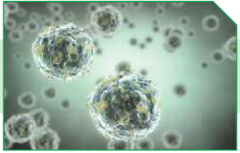
التكاثر في الكائنات الحية
الوحدة
التكاثر في الكائنات الحية
1
التكاثر هو قدرة الكائن الحي على إنتاج أفراد جديدة
التكاثر في الكائنات الحية
2
تتكاثر الكائنات الحية تكاثراً تزاوجياً و لا تزاوجياً
3
العوامل المؤثرة على نمو الكائن الحي : درجة الحرارة والرطوبة

Slide 3
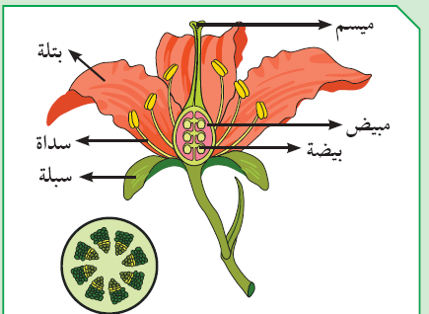
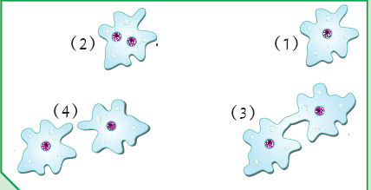
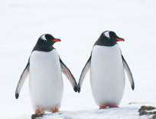
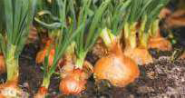
التكاثر الجنسي :
التكاثر في الكائنات الحية
التكاثر اللاجنسي :
يشترك في تكوينه فردان مختلفان جنسياً (ذكر وأنثى) معظم الكائنات الحية تتكاثر تكاثر ً ا جنسي ً ا بما في ذلك الإنسان والنبات والحيوانات، تحوي
صغار الكائنات الحية مجموعة مختلفة من الجينات، حيث تأخذ جينات من كلا الأبوين، وترث
الذرية الصفات الوراثية من كلا الأبوين
وهو الذي لا يشترك في تكوينه فردان مختلفان جنسياً (أي الذكر والأنثى) كما يحدث في معظم :
الكائنات الحية الدقيقة كالبكتيريا والخميرة وعفن الخبز، وينتج عن ذلك تكوين أفراد شبيهة
1
الإنسان
الأبصال
1
2
النبات
التبرعم
2
3
الحيوانات.
الانشطار الثنائي
3
التكاثر الجنسي
التكاثر اللاجنسي

Slide 4
الوحدة
التكاثر في الكائنات الحية
1
الزراعة بدون تربة: هي زراعة وتربية وإنتاج النباتات في أوساط أخرى غير التربة العادية (الزراعة المائية) أو الحصى أو الرمل وغيرها
التكاثر في الكائنات الحية
2
الهدف الأساسي من تربية الحيوانات الزراعية هي توفير المواد الغذائية الحيوانية بالدرجة الأولى
3
التنمية المستدامة من الطرق التي تحافظ على موارد الطبيعة

